Slide 1
ПРОЕКТ
Мы помним – мы гордимся !
МКДОУ Аннинский д/с ОРВ «Росток»
Выполнила: Никульшина М.Е.

Slide 2
АКТУАЛЬНОСТЬ ПРОЕКТА:Великая Отечественная война – важное событие в жизни нашей Родины. Свой проект мы решили приурочить к 70-тилетию со дня Победы. Как научить детей помнить защитников Родины, отстоявших родную землю, гордиться мужеством, героизмом, стойкостью советских солдат и офицеров, самоотверженностью тружеников тыла – женщин, стариков и детей? Время всё дальше отодвигает события Великой Отечественной войны и, к сожалению, её ветеранов остается с каждым годом все меньше. Очень важно именно сейчас не прервать живую нить памяти нашего народа о дедах и прадедах, их мужестве.
На это и направлен проект «Мы помним – мы гордимся !».

Slide 3
ЦЕЛЬ
: формирование чувства исторической сопричастности к своему народу, ценностного отношения к Родине на основе знакомства детей старшего дошкольного возраста с историческими фактами военных лет.

Slide 4
ЗАДАЧИ ОБРАЗОВАТЕЛЬНЫХ ОБЛАСТЕЙ:
- обобщить и систематизировать знания детей о Российской Армии и событиях Великой Отечественной войны.
- рассказать детям о военных профессиях, родах войск, военной технике.
- обогатить представления детей о мужестве, героизме, отваге народа, о значении победы нашего народа в Великой Отечественной войне.
- знакомить с памятниками, памятными местами, связанными с событиями Великой Отечественной войны
- развивать познавательные и творческие способности в процессе практической деятельности.
способствовать развитию внимания, речи через чтение стихов и составление рассказов о войне.
- продолжать развивать у детей коммуникативные навыки.
- воспитывать патриотические чувства, чувство любви к Родине, чувство гордости за своих земляков.
- воспитывать уважение к участникам Великой Отечественной войны.
- формировать нравственно-патриотические качества: храбрость, мужество, любовь к родине, гордость за свою страну.

Slide 5
ПРЕДПОЛАГАЕМЫЙ РЕЗУЛЬТАТ:
1.Расширится представление детей о подвигах советского народа, о защитниках отечества и героях Великой Отечественной войны;
2.Сформируется внимательное и уважительное отношение к ветеранам и пожилым людям, желание оказывать им посильную помощь.
3. Дети узнают когда и как началась Великая Отечественная война.
4. Узнают о героическом подвиге народа в годы войны.
5. Узнают о городах-героях и могут назвать их.
6. Сформируется представление о детях-героях войны, смогут назвать их, рассказать об их подвиге.
7.Узнают стихи и песни ВО войны, смогут их выразительно читать и правильно исполнять.

Slide 6
ПРОДУКТ ПРОЕКТА:
КОНЦЕРТ ДЛЯ ВЕТЕРАНОВ, ВЫСТАВКА ТВОРЧЕСКИХ РАБОТ ДЕТЕЙ

Slide 7
1 ЭТАП - ПОДГОТОВИТЕЛЬНЫЙ
1.ИЗУЧЕНИЕ ЛИТЕРАТУРЫ ПО ТЕМЕ ПРОЕКТА
2.ПОДБОР ХУДОЖЕСТВЕННОЙ ЛИТЕРАТУРЫ ДЛЯ ЧТЕНИЯ ДЕТЯМ
3. ПОДБОР СТИХОВ ДЛЯ ЧТЕНИЯ И ЗАУЧИВАНИЯ НАИЗУСТЬ. 4.ПОДБОР МУЗЫКАЛЬНЫХ ПРОИЗВЕДЕНИЙ ДЛЯ СЛУШАНИЯ С ДЕТЬМИ
5. ПОДБОР ИЛЛЮСТРАЦИЙ О ВЕЛИКОЙ ОТЕЧЕСТВЕННОЙ ВОЙНЕ ДЛЯ РАССМАТРИВАНИЯ С ДЕТЬМИ

Slide 8
2 ЭТАП-ОСНОВНОЙ
Беседы на темы:
«Четыре года шла Великая Отечественная война», «Разгром фашистских войск под Москвой»…
Рассматривание картин:
«Они сражались за Родину», «Письма с фронта», «Боевые награды», «Памятники героям», «Герои тыла», «Дети и война», «Военная техника».
Слушание песен фронтовых лет.
Изобразительная деятельность(рисование, лепка, аппликация).
Дидактические игры.

Slide 9
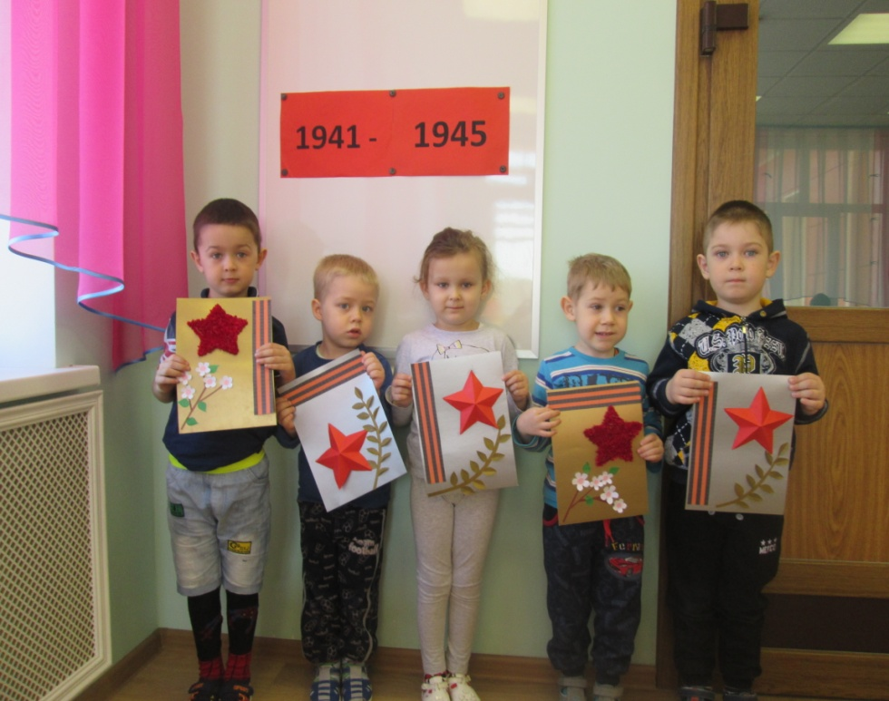
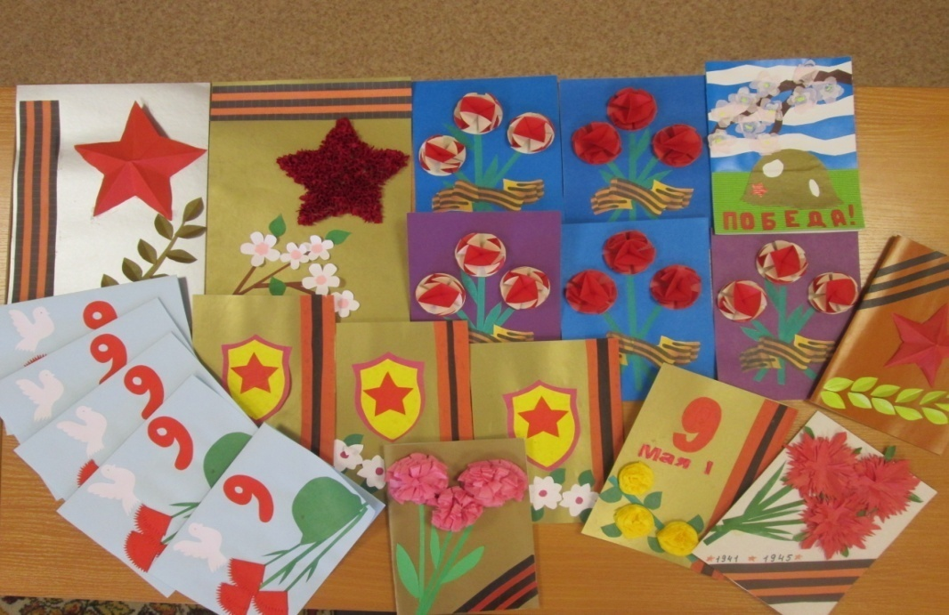
ВЫСТАВКА РАБОТ

Slide 10
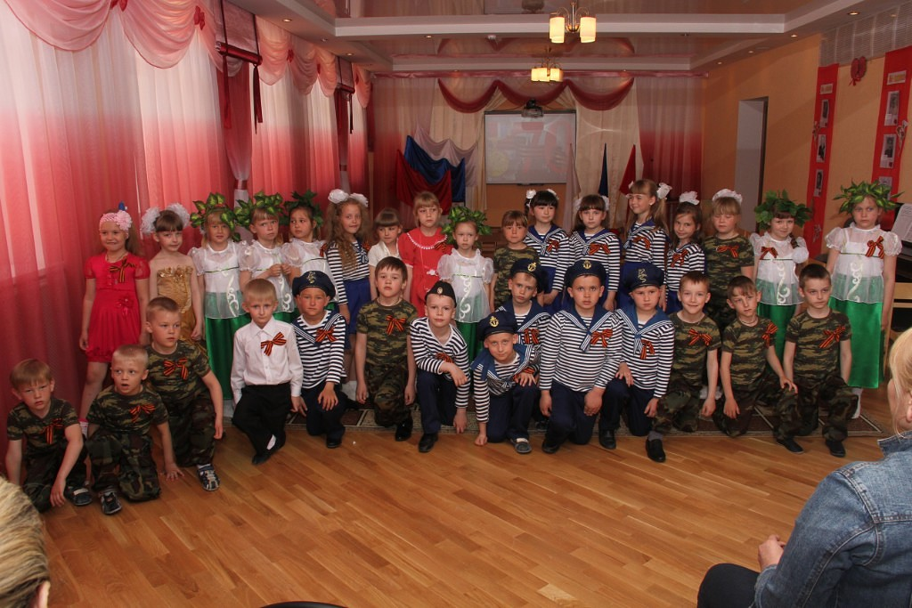
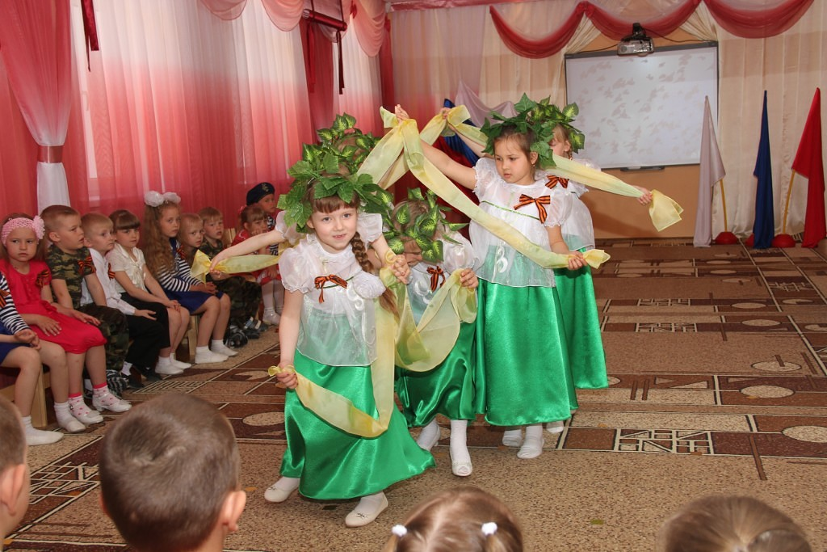
ПРАЗДНИЧНЫЙ КОНЦЕРТ К 70-ЛЕТИЮ ПОБЕДЫ

Slide 11
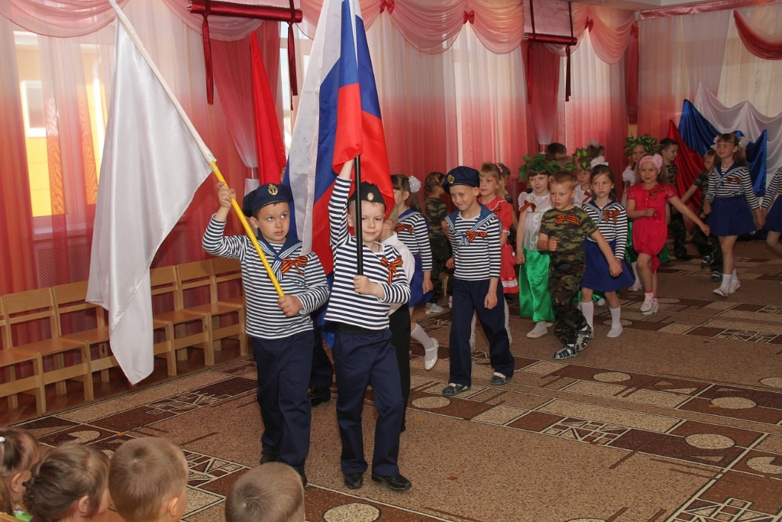
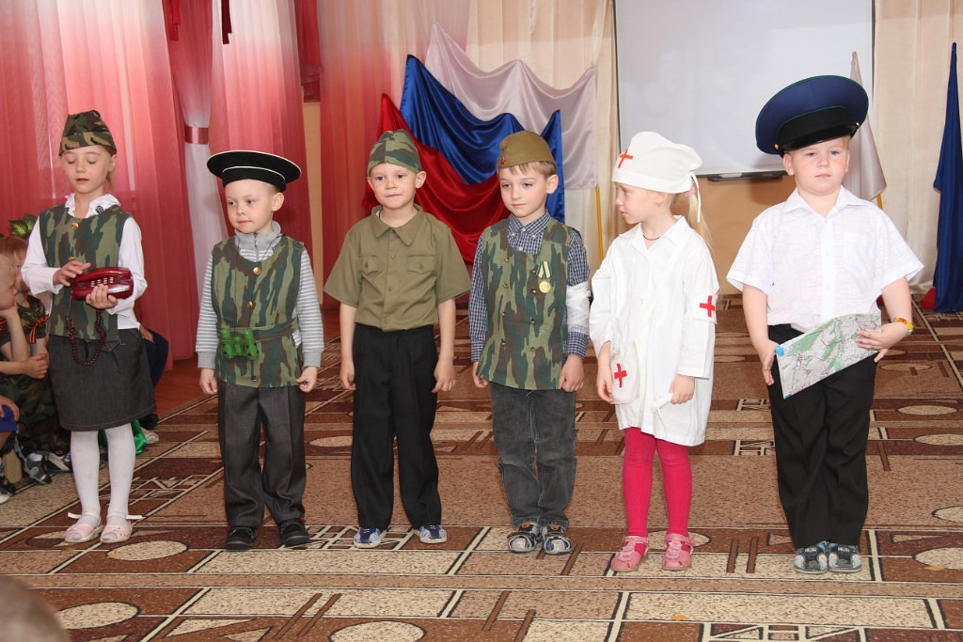
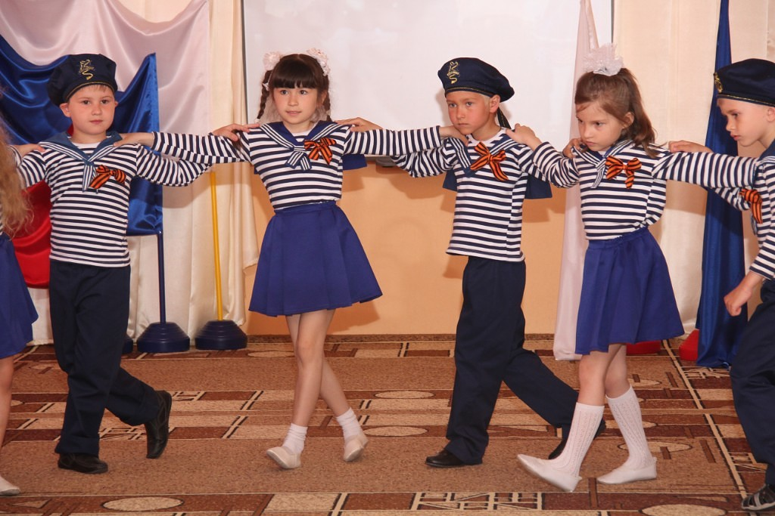

Slide 12
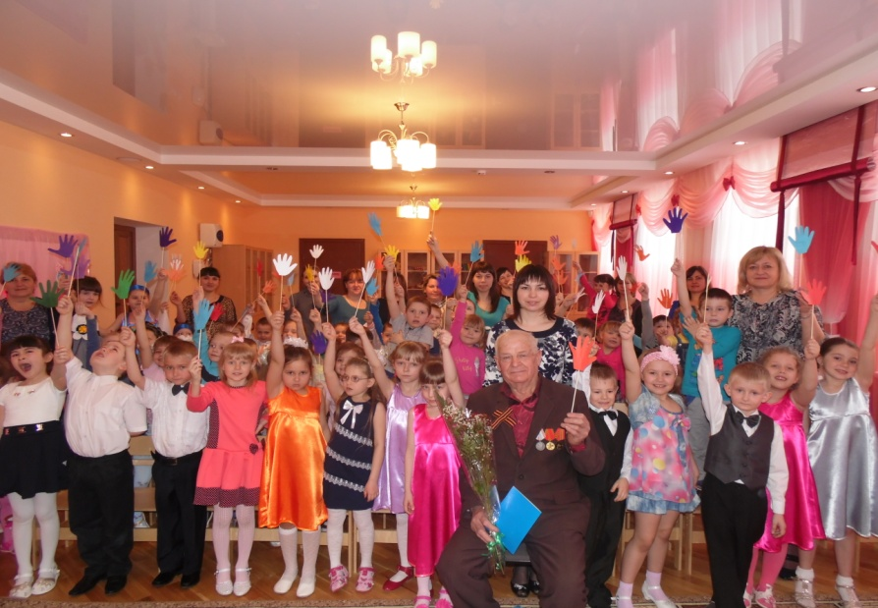
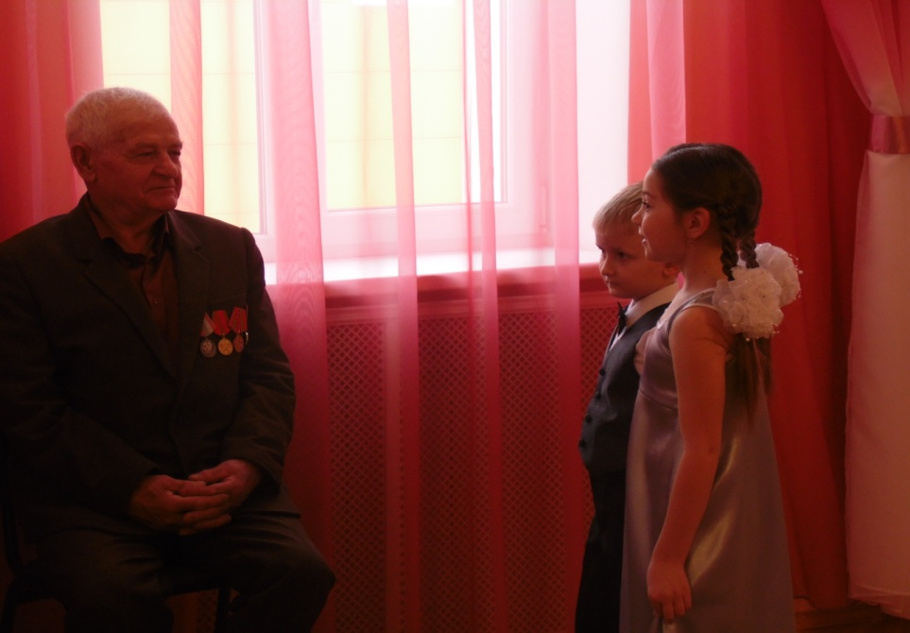
Встреча с ветераном в Д/С «РОСТОК»

Slide 13
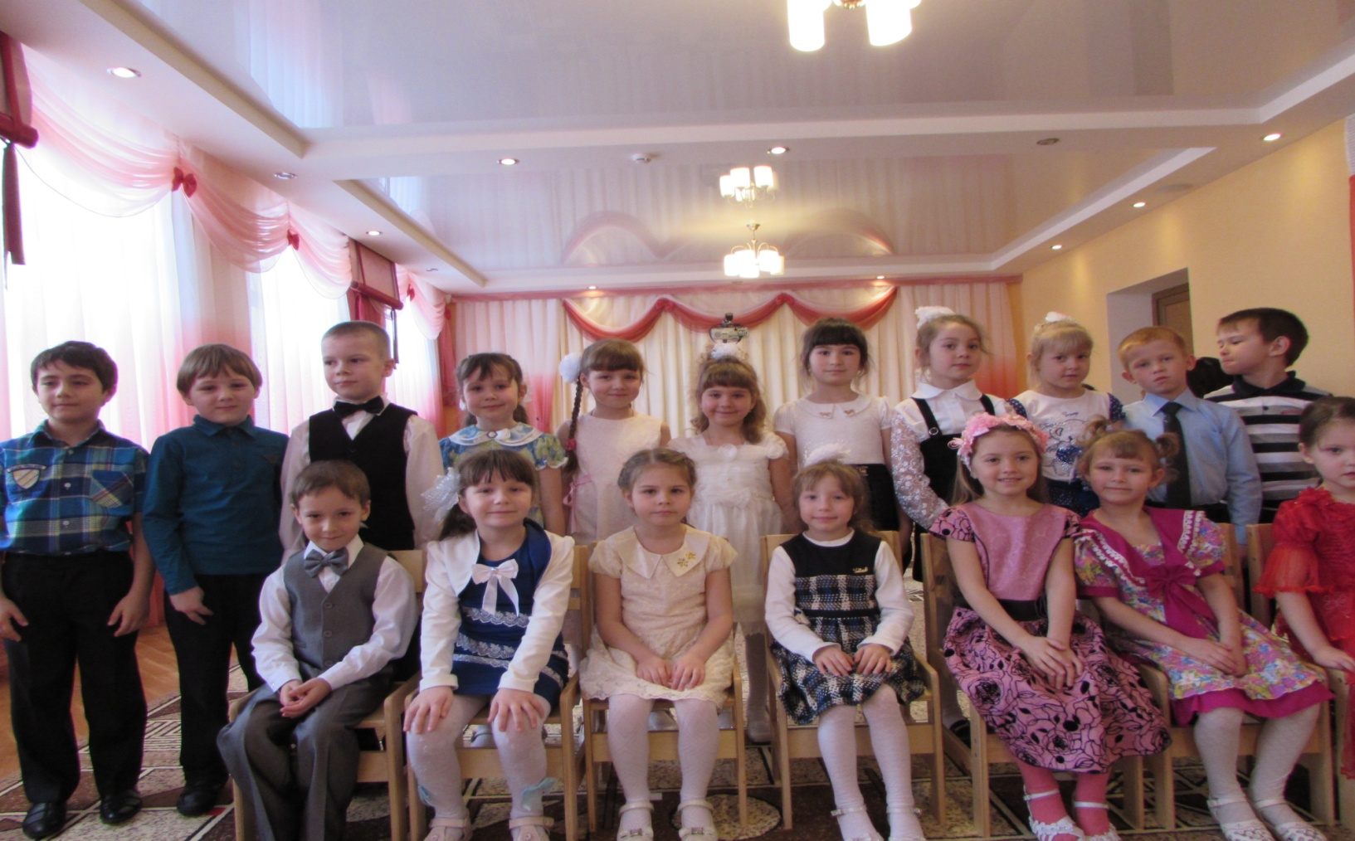
КОНКУРС ЧТЕЦОВ «МЫ БУДЕМ ПОМНИТЬ»

Slide 14
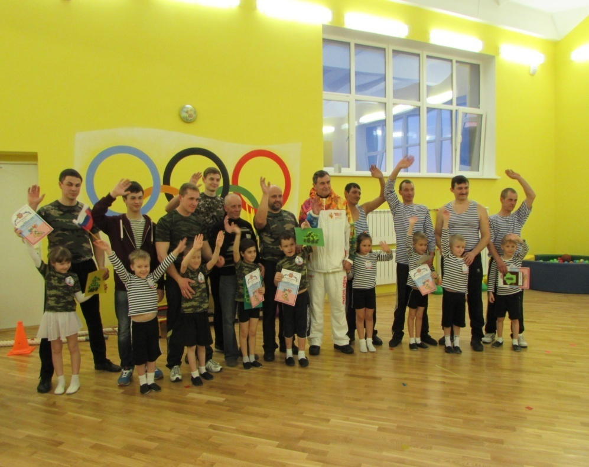
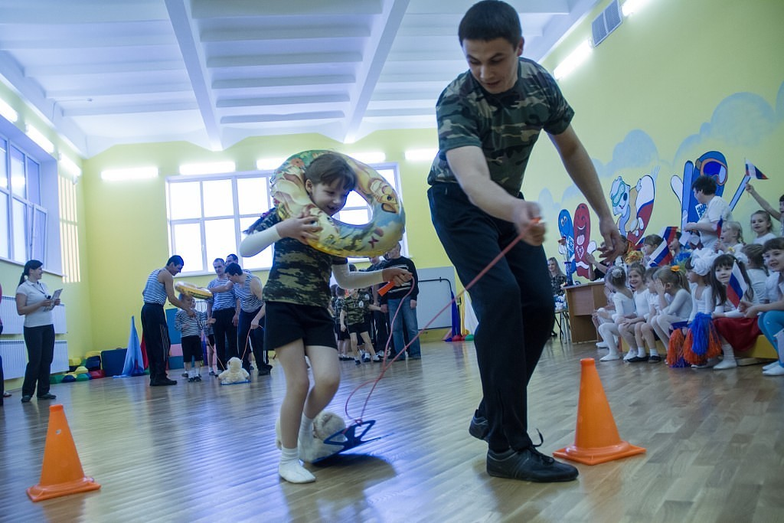
КАК НАСТОЯЩИЕ БОЙЦЫ МЫ ПРЕОДОЛЕЛИ ВСЕ ПРЕГРАДЫ И ОДЕРЖАЛИ ПОБЕДУ

Slide 15
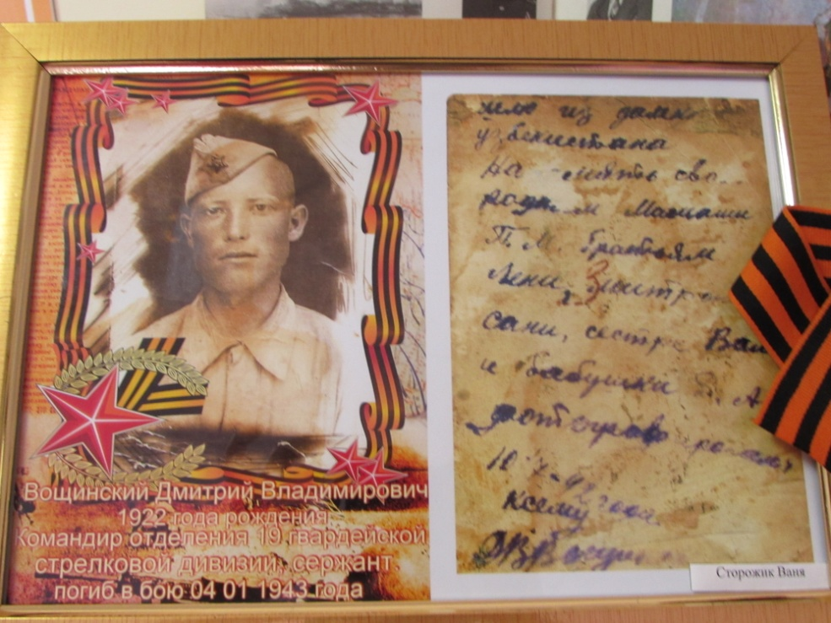
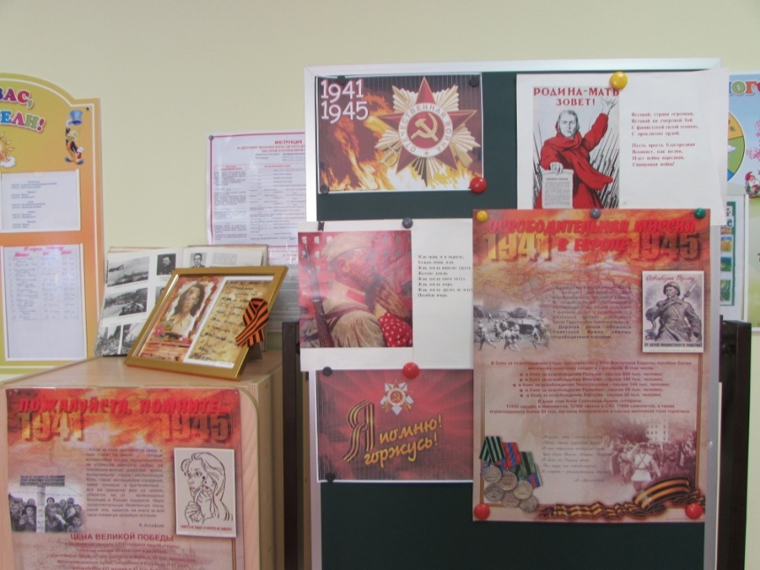

Slide 16
Спасибо за внимание.

